Slide 1
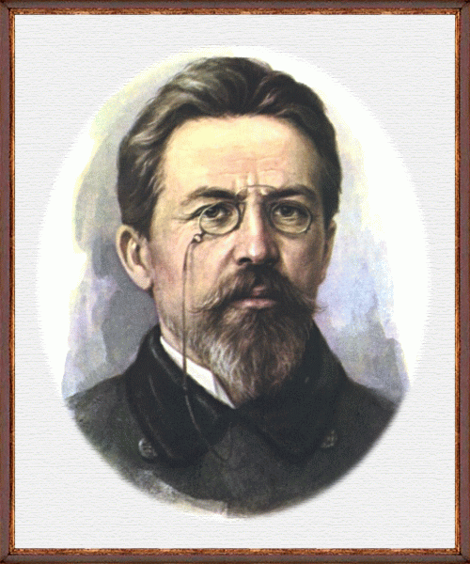
Антон Павлович Чехов Жизнь и творчество
Спичакова Марина МБОУ «Громыкская СОШ»

Slide 2
А.П.Чехов 1860 – 1904
Антон Павлович Чехов является одним из величайших писателей русской и мировой литературы. Его перу принадлежит множество рассказов, повестей и пьес.
Почти всю жизнь А.П.Чехов был практикующим врачом. «Медицина — моя законная жена, а литература — любовница», — говорил он.

Slide 3
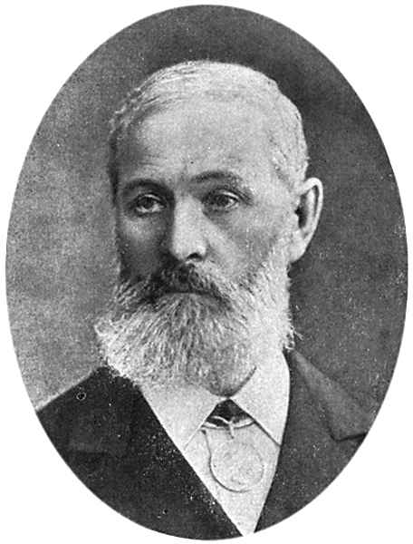
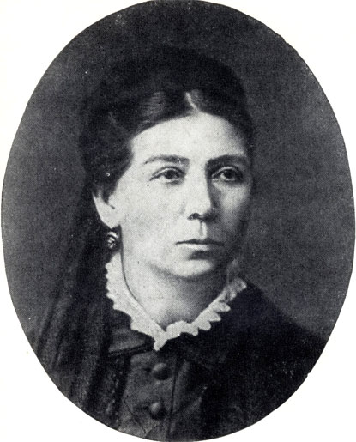
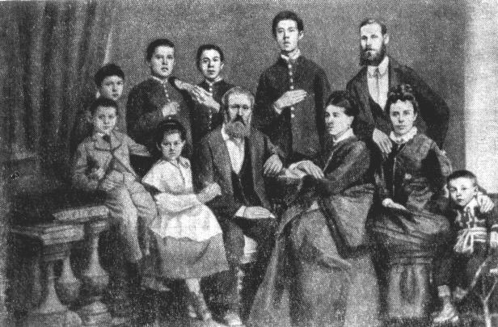
Отец: Павел Егорович Чехов
Мать: Евгения Яковлевна Чехова
Вся семья Чеховых

Slide 4
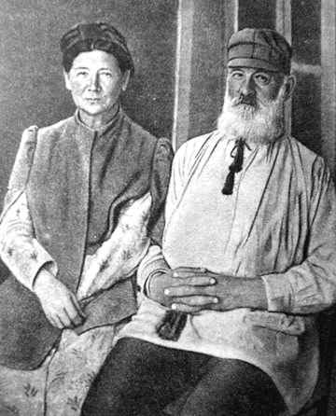
Отец А.П.Чехова
Отец был крепостным, но выбился из рядового крестьянства, служил в управляющих, вел собственные дела. В 1876 г. разорился в связи с общим упадком торговли в Таганроге, вызванным проведением железных дорог в Ростов. Бежал от долговой ямы в Москву, где полтора года бедствовал.

Slide 5
Мать А.П.Чехова
Мать — Евгения Яковлевна, прекрасная хозяйка, очень заботливая и любящая, жила исключительно жизнью детей и мужа. Но, при этом, страстно любила театр, хотя и посещала его нечасто. В ранней молодости она была отдана в таганрогский частный пансион благородных девиц, где обучалась манерам, танцам и хорошим манерам. Евгения Яковлевна оказывала огромное влияние на формирование характеров своих детей, воспитывая в них отзывчивость, уважение и сострадание к слабым, угнетённым, любовь к природе и миру. Антон Павлович Чехов впоследствии говорил, что «талант в нас со стороны отца, а душа — со стороны матери».

Slide 6
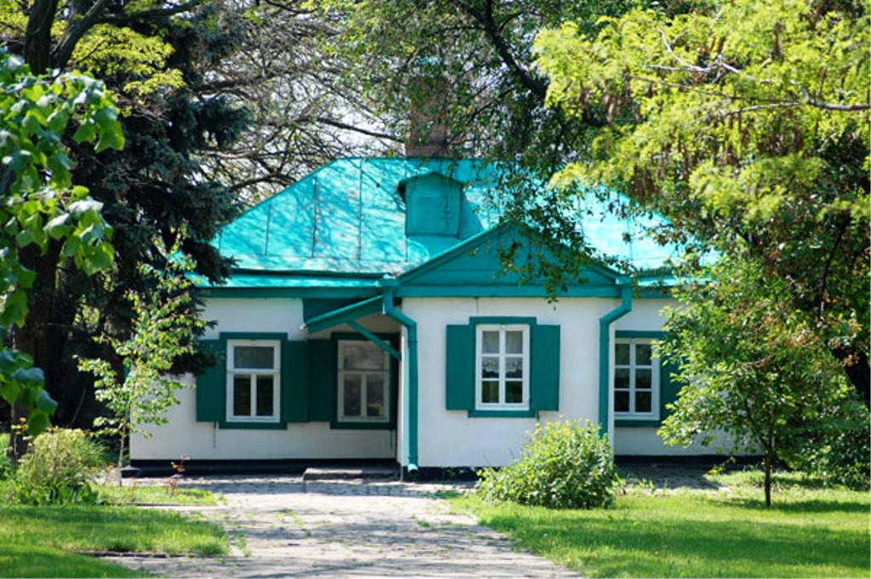
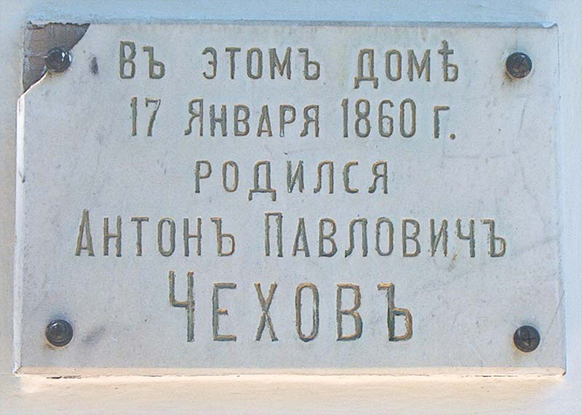
Дом , где родился Чехов (Таганрог)

Slide 7
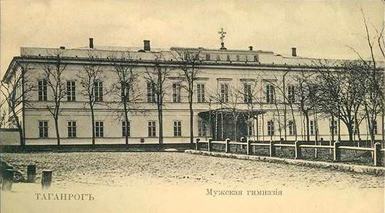
Юношеские годы. Гимназия
В 8 лет Чехов поступает в таганрогскую мужскую классическую гимназию, которая была старейшим учебным заведением на юге России и давала солидное по тем временам образование и воспитание.

Slide 8
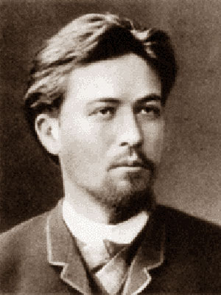
Университетские годы
В 19 лет (1879) поступил в Московский университет на отделение медицины, которое окончил в 1884. После поступления литературный труд становится для Чехова основным источником заработка: с этого времени его «юмористические мелочи» регулярно публикуются на страницах массовых иллюстрированных журналов под разнообразными псевдонимами.

Slide 9
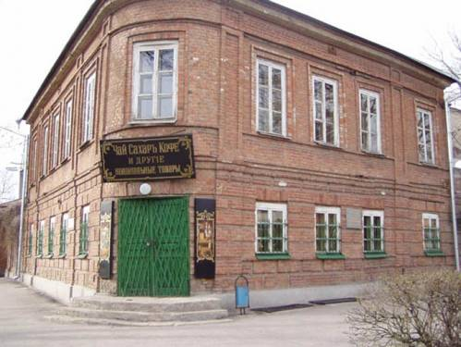
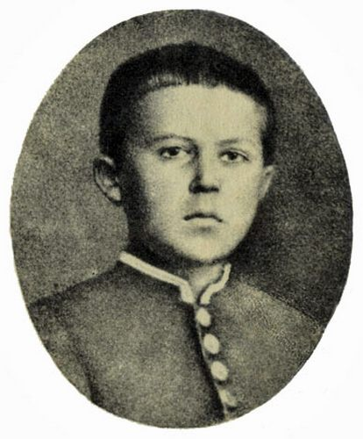
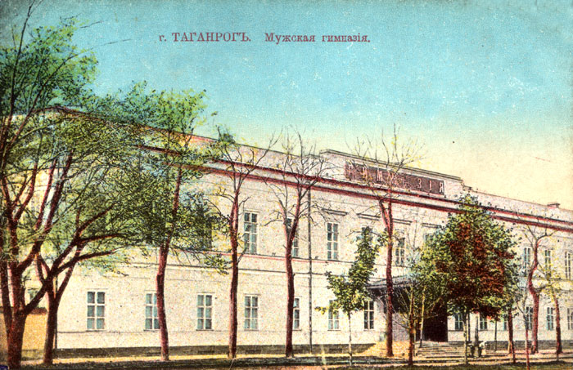
Лавка Чеховых
Мужская гимназия, в
которой учился Чехов
Notes:
В 1890 году Левитан представил широкой публике свою знаменитую картину "Тихая обитель", и ее успех по-своему отразился и в творчестве Чехова.
В 1890 году Левитан представил широкой публике свою знаменитую картину "Тихая обитель", и ее успех по-своему отразился и в творчестве Чехова.
В 1890 году Левитан представил широкой публике свою знаменитую картину "Тихая обитель", и ее успех по-своему отразился и в творчестве Чехова.
1890

Slide 10
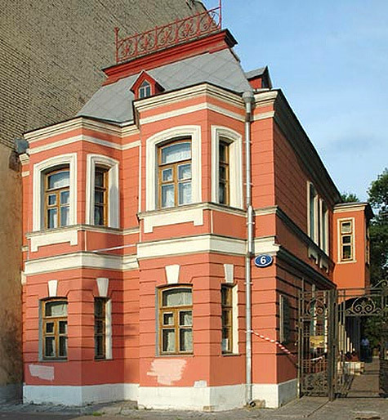
С конца августа 1886 года до своего отъезда на Сахалин (21 апреля 1890 г.) Чехов жил на квартире на Садово- Кудринской улице в доме №6, доме доктора Корнеева, которому Чеховы дали прозвище “комод”.

Slide 11
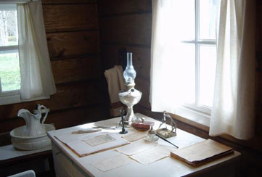
Художественные открытия А.П.Чехова
Новый этап в творческой биографии А.П.Чехова связан с началом его регулярного сотрудничества с газетой А. С. Суворина «Новое время» (с 1886), где произведения Чехова впервые появились под его настоящим именем.

Slide 12
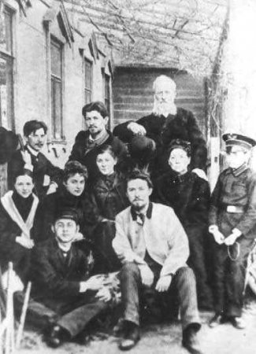
Сахалин
В 1890 году А.П.Чехов отправляется в длительное путешествие на остров Сахалин для «изучения быта каторжников и ссыльных».

Slide 13
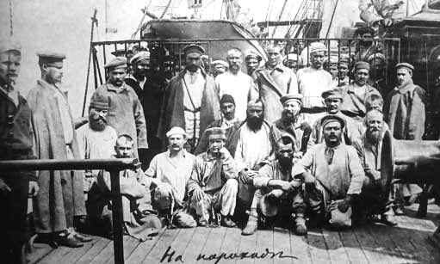
Сахалин
А.П.Чехов произвел перепись населения острова, составив около 10 тысяч статистических карточек.

Slide 14
Переезд в Мелихово» 1892 г.
В 1892 году Чехов покупает имение в Мелихово. Давняя мечта жить в деревне, быть землевладельцем осуществилась. Усадьба находилась в селе Мелихово Серпуховского уезда Московской губернии, была в запущенном состоянии, но обошлась Чехову относительно недорого.
Мелиховский период — это не только вдохновенный литературный труд Чехова и активная медицинская практика, это колоссальная общественная деятельность писателя.

Slide 15
Переезд в Мелихово» 1892 г.

Slide 16
Деятельность Чехова
Во время холерной эпидемии Чехов работает земским врачом, обслуживает 25 деревень, строит три школы для крестьянских детей, в Таганроге создаёт общественную библиотеку, которой жертвует более двух тысяч томов собственных книг.

Slide 17
Туберкулез.
В 1884 году, когда 24-летний Антон Чехов оканчивал медицинский факультет университета, он заболел туберкулёзом. А.П.Чехов долгие годы избегал не только серьезного медицинского обследования, но даже медосмотра. Все последующие годы болезнь прогрессировала. За лечение Чехов всё же взялся, но оно так ему и не помогло.

Slide 18
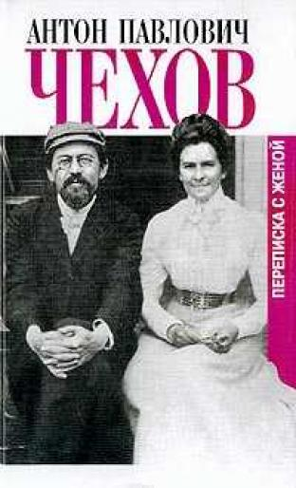
Личная жизнь
В 1901 году Антон Павлович женился на актрисе Московского Художественного театра Ольге Книппер. Почти все пять лет своего брака Чехов жил вдали от жены, но их брак поддерживали 800 писем, написанных друг другу.

Slide 19
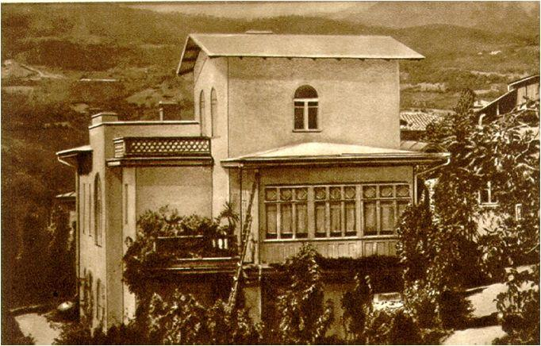
1902г. – переселяется в Ялту из-за болезни
Ялтинский дом

Slide 20
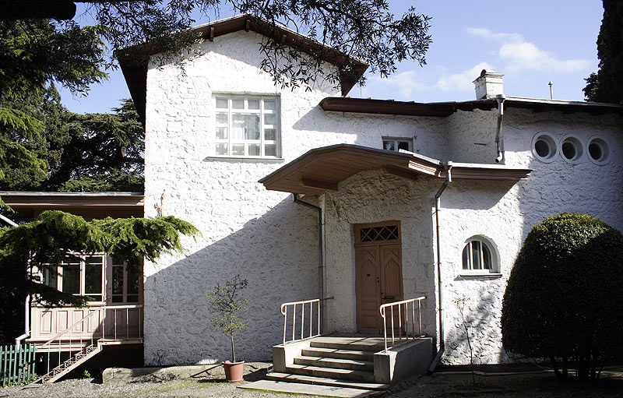
Белая дача в Ялте

Slide 21
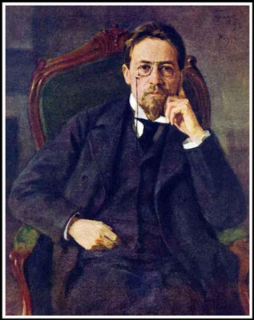
Академия Наук
В 1900-е годы Чехов был избран в число почетных академиков Петербургской Академии Наук по разряду изящной словесности. В 1902 году, вместе с В.Г. Короленко, отказался от этого звания в знак протеста против отмены Николаем II избрания М.Горького почетным академиком.

Slide 22
Уход А.П.Чехова из жизни…
15 июля 1904г. во втором часу ночи Чехов почувствовал себя особенно плохо. Приехавшему на вызов доктору он сказал твердо: «Я умираю». Затем попросил принести шампанского, не торопясь осушил бокал, лег, повернувшись на левый бок, и вскоре скончался.

Slide 23
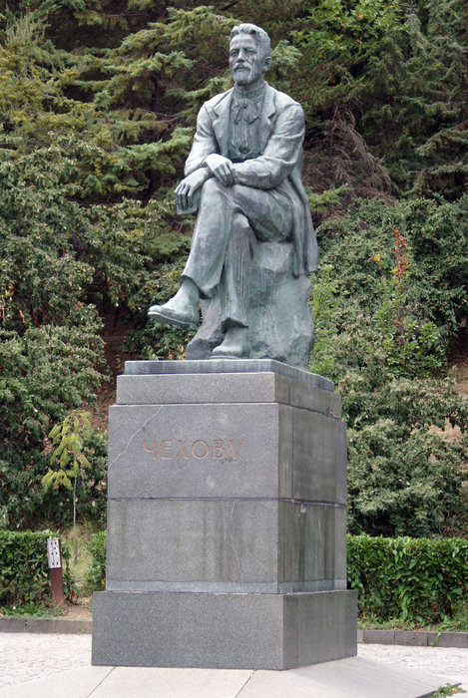
Памятник А.П. Чехову на набережной Ялты
Памятник около дома Чехова в Ялте
«Дама с собачкой»

Slide 24
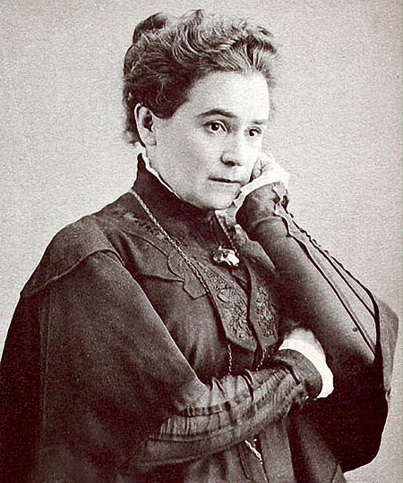
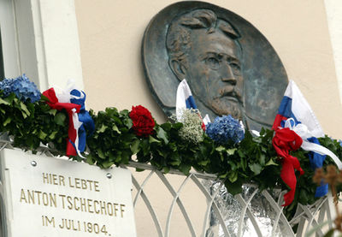
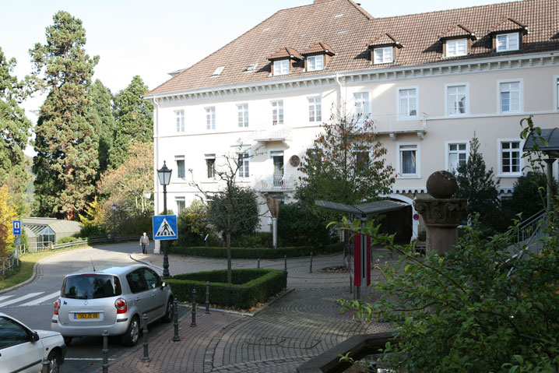
Баденвейлер
Жена - Ольга Леонардовна Книппер-Чехова
На балконе комнаты, в которой провел последние дни жизни Антон Чехов, установлен памятный знак.

Slide 25
Творчество Антона Павловича Чехова
«Именно сознание того, что человек создан для больших дел, для большого труда заставило
Чехова вмешаться в обыденную, мелочную сторону жизни — не с тем, чтобы прямо обличать
или негодовать, а с тем, чтобы показать, как эта жизнь несообразна с заложенными в этих
людях возможностями».
Б.М. Эйхенбаум.

Slide 26
Я вовсе не хочу, чтобы из меня вышло что-нибудь особенное, чтобы я создал великое, а мне просто хочется жить, мечтать, надеяться, всюду поспевать... Жизнь... коротка, и надо прожить ее лучше. А.П. Чехов
Могила Ч. на Новодевичьем кладбище

